Slide 1
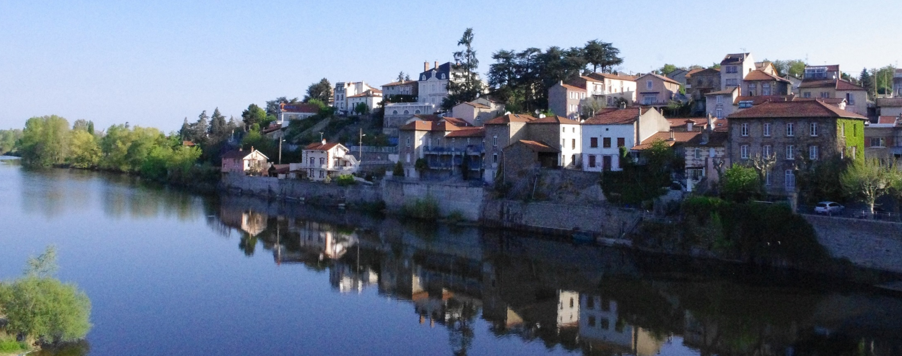
RAPPORT SUR LES ORIENTATIONS BUDGETAIRES 2022

Slide 2
PRESENTATION
Le ROB est obligatoire pour les villes de plus de 3500 habitants et est présenté en conseil municipal dans les deux mois précédant le vote du Budget Primitif.
L’article 107 de la loi NOTRE apporte des précisions quant à ses objectifs:
informer les élus :
sur les orientations budgétaires,
les engagements pluri-annuels,
la structure de la dette,
présenter :
la structure communale
l’évolution des dépenses de personnel et des effectifs,
ce rapport fait l’objet d’un vote depuis 2016.

Slide 3
DISPOSITIONS DE LA LOI DE FINANCES 2022 POUR LES COMMUNES
La loi de finances pour 2022 s’inscrit dans la continuité de celle de 2021. Elle a pour objectif de favoriser la croissance économique, afin de rétablir progressivement l'équilibre des finances publiques.
Le plan France Relance a une place centrale dans les objectifs de croissance affichés par le Gouvernement pour 2021 et 2022 : 100 milliards d’€ dont 10,5 milliards d’€ pour les collectivités : 138 606€ attribués pour la maison des remparts et la polyvalente.
La loi de finances prévoit un déficit pour 2021 de -8,2 points du PIB et – 5 points pour 2022 avec un déficit budgétaire de 155,1 milliards d’€ en 2022,
Poursuite de la montée en charge de la péréquation verticale (DSU et DSR)
3

Slide 4
DISPOSITIONS DE LA LOI DE FINANCES 2022 POUR LES COMMUNES
Interrogation sur l’évolution de la taxe d’aménagement
Poursuite du déploiement de la réforme du fonds de compensation pour la taxe sur la valeur ajoutée (FCTVA)
Les bases fiscales décidées par l’Etat vont augmenter de +3,4 %
4

Slide 5
La Commune en quelques chiffres
Au 1er janvier 2022
Superficie | 4 062 hectares
Population totale | 15 509 habitants
Bâtiments communaux | 63 742 km²
Véhicules immatriculés | 44
Espaces verts | 20 hectares
Voirie | 191 kms

Slide 6
RATIOS FINANCIERS
5

Slide 7
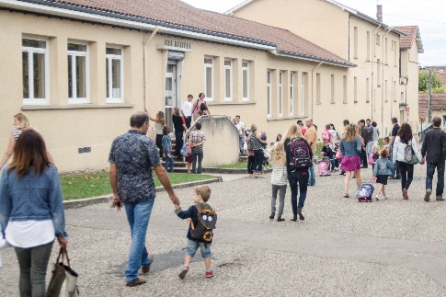
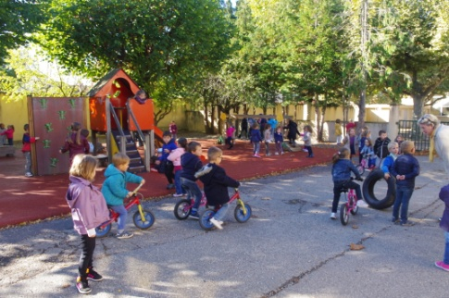
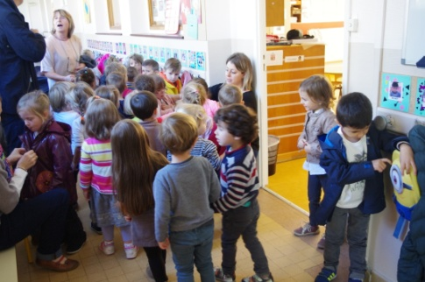
ETABLISSEMENTS SCOLAIRES
ENFANCE ET JEUNESSE
ETABLISSEMENTS SCOLAIRES
Une stabilité des effectifs
7

Slide 8
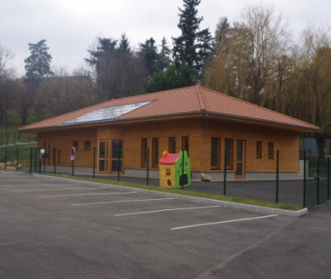
ENFANCE ET JEUNESSE PETITE ENFANCE
Une reprise de l’activité quasi normale en 2021
La crèche « Les P’tits Mariniers » : 45 places
 | Nombre d’enfants inscrits | Nombre d’heures facturées
2019 | 107 | 75 264
2020 | 97 | 49 332
2021 | 80 | 66 424
2022 | 99
Le jardin d’enfants « Les Matelots » : 30 places
 | Nombre d’enfants inscrits | Nombre d’heures facturées
2019 | 83 | 46 118
2020 | 87 | 33 709
2021 | 86 | 42 499
2022 | 71
8

Slide 9
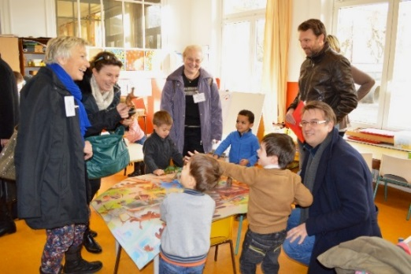
PERISCOLAIRE
Une reprise de l’activité normale en 2021 voire une hausse importante pour la pause méridienne
Accueil du matin sur 8 sites :
écoles les Barques, les Erables, Bois de la Dame, Peupliers, Prévert, Thibault Marandé, Tilleuls et pôle culturel.
 | Nombre d’enfants | Dont maternelles | Nombre d’heures
2018/2019 | 711 | 275 | 45 350
2019/2020 | 755 | 286 | 34 228
2020/2021 | 672 | 230 | 40 565
Pause méridienne
2 restaurants scolaires et 3 sites délocalisés (maternelle des Barques, pôle culturel, et maternelle du Bois de la Dame).
 | Nombre repas scolaires servis | Moyenne par jour
2019 | 90 969 | 650
2020 | 71 813 | 513
2021 | 95 042 | 679

Slide 10
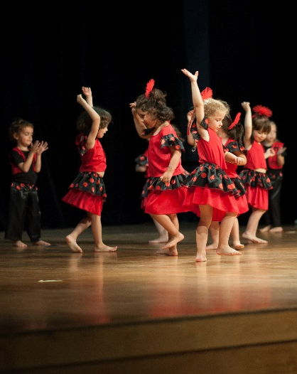
PERISCOLAIRE
Accueil du soir assuré par la MJC
 | Nombre d’enfants inscrits | Effectif moyen
2019 | 708 | 220
2020 | 732 | 222 en mars et 151 en fin d’année en période COVID
2021 | 694 | 180

Slide 11
FONCTIONNEMENT

Slide 12
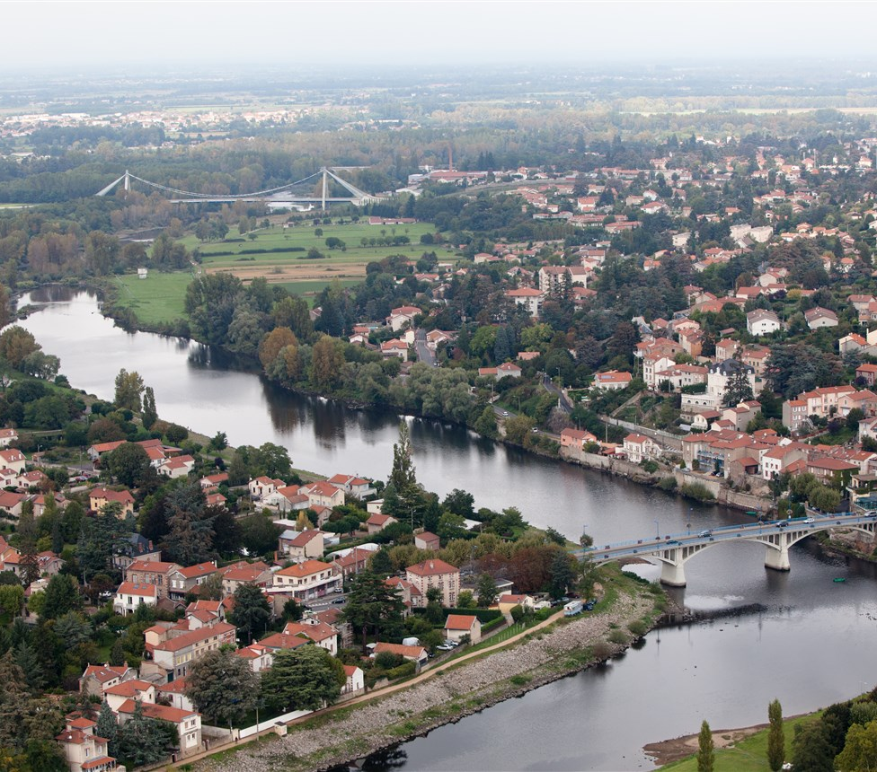
EVOLUTION DE LA SECTION DE FONCTIONNEMENT

Slide 13
DEPENSES ET RECETTES REELLES DE FONCTIONNEMENT DE 2019 A 2021
13

Slide 14
REPARTITION DES RECETTES REELLES DE FONCTIONNEMENT DE 2014 A 2021

Slide 15
REPARTITION DES DEPENSES REELLES DE FONCTIONNEMENT DE 2014 A 2021

Slide 16
EVOLUTION DE LA CAF BRUTE ET REMBOURSEMENT DE LA DETTE

Slide 17
EVOLUTIONS 2022
A – IMPACT BUDGETAIRE DE LA CRISE SANITAIRE
L’année 2021 est la 2ème année marquée par la crise sanitaire.
L’année 2022 s’annonce dans la continuité des 2 années précédentes. Elle sera donc impactée par une augmentation des achats comme les produits d’entretien, le remplacement des agents en arrêts maladie, le recrutement de personnel supplémentaire afin de pouvoir assurer les protocoles sanitaires pendant les temps péri éducatifs et dans les structures petite enfance,...
17

Slide 18
EVOLUTIONS 2022
B - DEPENSES DE FONCTIONNEMENT COURANTES
L’évolution des dépenses de fonctionnement est encore contrainte par la situation économique actuelle.
Les hausses des fluides et des denrées alimentaires impacteront également le budget des collectivités.
Ainsi, la vigilance sera toujours de rigueur lors de la création de dépenses nouvelles ou lors des augmentations de dépenses.
18

Slide 19
RESSOURCES HUMAINES
Poste principal de dépenses à maîtriser
Année | Nombre agents au 1/1/N | ETP | Dépenses chapitre 012 en K€
2016 | 223 | 161 | 5 936 soit 5763 net
2017 | 233 | 168 | 6 167 soit 5 952 net
2018 | 232 | 170 | 6 193 soit 5 983 net
2019 | 224 | 168 | 6 280 soit 5 943 net
2020 | 220 | 168 | 6 655 soit 6 202 net
2021 | 230 | 170 | 6 959 soit 6 599 net
2022 | 230 | 171 | 7 300 soit 6 937 net
(*) A déduire de cette somme : 150 K€ de remboursement des congés maladies et 120K€ d’agents mis à disposition et autres recettes 93K€ soit 6 937K€ de dépenses nettes en 2022.
19

Slide 20
RESSOURCES HUMAINES
 | 2019 |  | 2020 |  | 2021 |  | 2022
 | Nombre agents | ETP | Nombre agents | ETP | Nombre agents | ETP | Nombres agents | ETP
Apprentis | 1 | 1 | 1 | 1 | 1 | 1 | 1 | 1
Contrats aidés | 2 | 2 |  |  | 2 | 0,94
Contractuels horaire | 19 | 9,25 | 20 | 9,81 | 24 | 12,22 | 20 | 8,59
Contractuels | 47 | 20,57 | 52 | 27,74 | 54 | 27,09 | 57 | 28,75
Stagiaires et titulaires | 155 | 134,94 | 145 | 129,57 | 149 | 128,43 | 152 | 132,36
Total | 224 | 167,76 | 220 | 168,12 | 230 | 169,68 | 230 | 170,70
20

Slide 21
RESSOURCES HUMAINES
Montants EN k€ | 2018 | 2019 | 2020 | 2021
Traitements titulaire | 2 771 | 2 853 | 2 866 | 2 932
Régime indemnitaire titulaire | 511 | 532 | 561 | 568
NBI + SFT (*) | 65 | 64 | 61 | 53
Traitements contractuels + régime indemnitaire | 776 | 780 | 927 | 1 045
(*) NBI : Nouvelle Bonification Indiciaire
SFT : Supplément familial de Traitement

Slide 22
RESSOURCES HUMAINES
Variation du nombre de titulaires : 3 créations de poste
Le taux d’emploi de travailleurs handicapés est de 6 % (respect de l’obligation de 6%).
Temps de travail : 1 607 heures appliquées suivant la délibération du conseil municipal du 16 décembre 2021 et 27 janvier 2022
Avantages en nature :
Repas pour les agents « techniques » du restaurant scolaire
Habitations pour les agents bénéficiant d’un logement pour nécessité absolue de service

Slide 23
RESSOURCES HUMAINES
Nombre de jours de formation : 311
Absentéisme :
Pour maladie ordinaire : 3 666 jours
Pour congés longue maladie/longue durée/grave maladie : 1 248 jours
Disponibilité pour maladie : 424 jours
Accident du travail : 1 033 jours (dont 2 accidents longue durée antérieurs à 2021)
Total : 6 371 jours dont 134 jours d’arrêt lié au COVID
Soit un taux d’absentéisme de 8,35%
Pour information 2020 : 8 188 jours

Slide 24
AUTRES DEPENSES
Subventions
Soutien aux associations dans le cadre de l’enveloppe déterminée lors du vote du Budget Primitif.
888 671€ en 2021
24

Slide 25
INTERETS DE LA DETTE
Intérêts 2015 = 405 089,30 €
Intérêts 2016 = 374 281,25€
Intérêts 2017 = 354 482,67€
Intérêts 2018 = 321 125,29€
Intérêts 2019 = 298 203,11€
Intérêts 2020 = 293 737,78€
Intérêts 2021 = 268 228,04€
Intérêts 2022 = 250 000€(*)
(*)Dont 15 000€ d’intérêts refacturés à LFA au titre des transferts assainissement et eau
25

Slide 26
EVOLUTIONS 2022
C – RECETTES DE FONCTIONNEMENT
DOTATIONS
Le montant des dotations 2022 sera connu en avril.
Perte globale de DGF de 686 316€ entre l’année 2010 et l’année 2021.
2021 : 1 409 225€
Prévision 2022 : 1 400 000€
26

Slide 27
EVOLUTION DE LA DGF
Perte de 686 316€
25

Slide 28
DOTATIONS
Loi de finances 2022 :
Poursuite de la réforme du calcul des critères utilisés dans la répartition des dotations : modification calcul potentiel fiscal et potentiel financier, effort fiscal, coefficient d’intégration fiscale (suppression de la taxe d’habitation, intégration des droits de mutation…)
Cette modification pourra avoir des conséquences négatives sur le calcul de nos différentes dotations.
28

Slide 29
DOTATIONS
DOTATION NATIONALE DE PEREQUATION
La commune devrait toujours en bénéficier en 2022.
Notre potentiel financier ayant augmenté plus que celui de la moyenne de la strate et compte tenu de l’évolution de la population, la Commune n’est plus éligible depuis 2020.
DOTATION DE SOLIDARITE URBAINE
29

Slide 30
FPIC
Fonds national de Péréquation des ressources Intercommunales et Communales
Perçu par Loire Forez et ses communes depuis 2015.
En 2021, la Commune a perçu 177 352€.
Prévision 2022 : 88 000€ (50% du montant perçu en 2021 en cas de sortie du dispositif)
Poursuite de la réforme du calcul des critères
30

Slide 31
FISCALITE
A- La FPU « Fiscalité Professionnelle Unique »
Encaissée par Loire Forez agglomération et reversée à la commune au travers de l’attribution de compensation
Evolution de l’attribution de compensation
Année | Montant
2014 | 1 186 000€
2015 | 1 131 000€
2016 | 908 134€
2017 | 580 962€
2018 à 2021 | 573 040€
2022 | 579 146€
31

Slide 32
FISCALITE
B- Taxe d’habitation
En 2022, poursuite du dégrèvement de la taxe d’habitation :
Pour 20% de contribuables encore imposés, suppression en trois années jusqu’en 2023 (réduction de 30% en 2021, 65% en 2022 et totalité en 2023).
En 2023, plus aucun foyer ne paiera de TH sur sa résidence principale.
32

Slide 33
FISCALITE
C- Taxe foncière
La taxe foncière est la dernière taxe perçue par la Commune et dont elle fixe le taux.
33

Slide 34
FISCALITE
Produit perçu au titre de la fiscalité (compte 7311- contributions directes)
Année | Montant recettes fiscales *
2014 | 5 919 253€
2015 | 6 146 367€
2016 | 6 174 960€
2017 | 6 304 886€
2018 | 6 487 468€
2019 | 6 730 387€
2020 | 6 888 994€
2021 | 6 968 948€
Prévision 2022 | 7 200 000€
* Comprend le rôle général et les rôles complémentaires

Slide 35
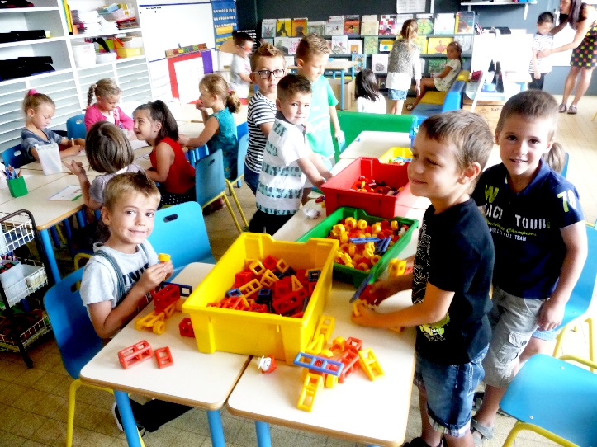
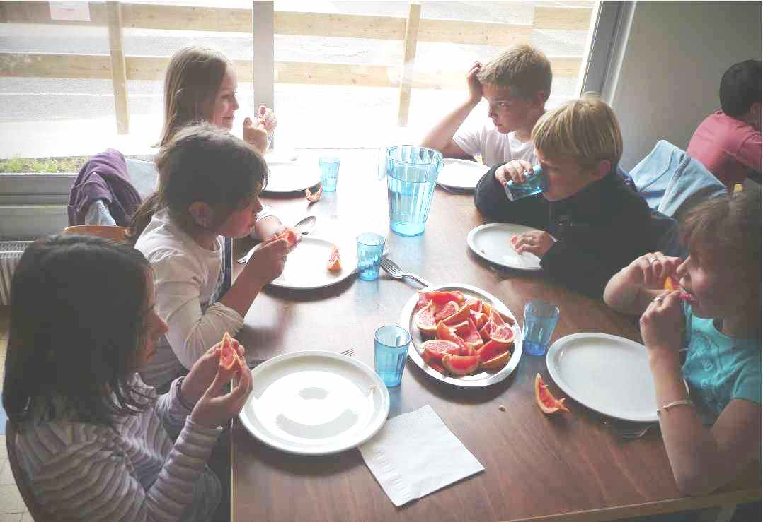
AUTRES RECETTES
3) Produits des services
Les tarifs des différents services municipaux resteront maîtrisés .
Certains d’entre eux (restauration collective, structures petite enfance) sont basés sur le quotient familial.
35

Slide 36
RECETTES REELLES 2021
36

Slide 37
INVESTISSEMENT

Slide 38
EVOLUTION DE LA SECTION INVESTISSEMENT

Slide 39
DEPENSES ET RECETTES D’INVESTISSEMENT EN K€ - BESOIN DE FINANCEMENT
39

Slide 40
DEPENSES INVESTISSEMENT
(*) hors restes à réaliser soit pour 2021 :
2 829 384,32€ en dépenses

Slide 41
DEPENSES REELLES INVESTISSEMENT

Slide 42
RECETTES INVESTISSEMENT
(1) hors restes à réaliser : 2 581 179,17€ en recettes et hors virement de la section fonctionnement
(2) dont affectation du résultat soit pour 2021 : 1 683 689,65€
(3) Consolidation de l’emprunt contracté en 2020 de 1 300 000€

Slide 43
RECETTES REELLES INVESTISSEMENT

Slide 44
RECETTES D’INVESTISSEMENT – SUBVENTIONS ATTRIBUEES
Projet en cours | Montant attribué | Acompte perçu en 2021
CD42 - travaux « Passerelle » | 200 000€
Etat – DETR maison des remparts Tranche 1 | 141 400€ | 78 306€
Région – maison des remparts | 100 001€ | 90 000€
Etat – huisserIes maison des remparts | 70 413€
Etat – SFIL – rénovation thermique polyvalente | 68 193€
SIEL et LFA - rénovation thermique polyvalente | 25 000€
CD42 - rénovation thermique polyvalente | 104 250€
Région - rénovation thermique polyvalente | En attente de réponse
Loire Forez- avenue des Barques | 30 276€
Région – rénovation 2 courts de tennis extérieurs | 23 670€
Agence de l’eau –avenue des barques | 69 000€
CD42 – avenue des Barques | 41 262€
Région – aménagement des bords de Loire | En attente de réponse

Slide 45
DEFINITIONS
Autofinancement :
= dotations aux amortissements
+ dotations aux provisions pour garantie d’emprunts
+ prélèvement sur les recettes de fonctionnement
Objectif : maintenir l’autofinancement à un niveau permettant d’assurer une partie significative du programme d’investissement
Emprunts
Maîtrise de l’endettement.
Choix des concours financiers suite à l’analyse des propositions des établissements bancaires.
45

Slide 46
PERSPECTIVES FINANCIERES 2022 ET ANNEES SUIVANTES

Slide 47
DEPENSES D’INVESTISSEMENT- ACQUISITIONS IMMOBILIERES
Crédit prévu pour diverses acquisitions immobilières
Ces acquisitions pourront s’inscrire dans la continuité de l’étude sur les centres bourgs.
47

Slide 48
DEPENSES D’INVESTISSEMENT - BIENS D’EQUIPEMENT
ACQUISITIONS DE BIENS D’EQUIPEMENT
Renouvellement d’une partie de la flotte automobile, de matériels et mobiliers divers pour l’ensemble des services municipaux et des écoles
Acquisition d’un véhicule électrique
Poursuite du développement de la vidéo protection
Renouvellement annuel du matériel informatique des différents services municipaux.
Logiciel ressources humaines
Borne recharge véhicule
48

Slide 49
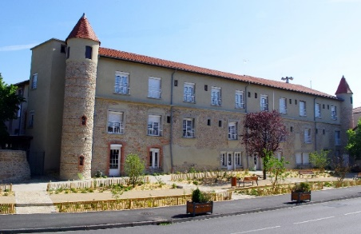
DEPENSES D’INVESTISSEMENT- BATIMENTS
Mise en valeur du patrimoine :
Nouvelle tranche pour l’aménagement de la Maison des Remparts
Extension et travaux d’isolation salle Polyvalente
Travaux de sécurité et d’accessibilité dans les bâtiments communaux.
Poursuite des travaux en régie : réfection des locaux scolaires, administratifs, sportifs et associatifs
49

Slide 50
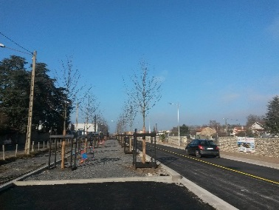
DEPENSES D’INVESTISSEMENT – VOIRIE ET AMENAGEMENTS
Aménagement de l’avenue des Barques avec une piste cyclable – 2ème tranche
Aménagement de sécurité et d’accessibilité : poursuite de divers travaux pour améliorer l’accessibilité et la sécurité des piétons et des personnes à mobilité réduite.
Aménagement des bords de Loire (dernière tranche)
50

Slide 51
DEPENSES D’INVESTISSEMENT – AUTORISATIONS DE PROGRAMME
Travaux de la Maison des Remparts
Aménagement des Bords de Loire (en fin d’année)
Travaux de la salle polyvalente
51

Slide 52
DEPENSES D’INVESTISSEMENT LOIRE FOREZ AGGLOMERATION
Travaux de réfection de chaussée : chemin des Flachats, boulevard Carnot, une section de la rue Gambetta, fin de la réfection de l’ouvrage d’art sur le Furan
Travaux éclairage public : avenue des Barques (2ème tranche) et modernisation des lanternes énergivores.
Le financement de ces travaux intervient par le versement d’une attribution de compensation d’investissement et de fonds de concours.
52

Slide 53
RECETTES D’INVESTISSEMENT – DOTATIONS ET SUBVENTIONS
Concours financiers de l’Etat aux collectivités locales :
Fonds de compensation pour la TVA basé sur le volume des investissements réalisés en 2021.
prévision 2022 : 430.000€
Une recherche de financement sera étudiée pour chaque projet.

Slide 54
EVOLUTION DE LA DETTE
- Un emprunt mobilisé en 2021 : 1.300.000€ (budget 2020)
- Un emprunt contracté en 2021 :
1.000.000€ avec versement des fonds en 2022.
Composition de la dette :
28 emprunts dont 84 % du capital restant dû est en taux fixe au 1er janvier 2022
Taux moyen de 2,49%
54

Slide 55
ETAT DE LA DETTE AU 1ER JANVIER 2022
(*) incluant l’emprunt assainissement (capital restant dû de 163 474,68€ au 01/01/2022) et les emprunts eau (capital restant dû de 160 838,87€ au 01/01/2022) refacturés à LFA
Dette garantie aux associations et organismes de logements sociaux au 1er janvier 2022:
23 400 640,54€.

Slide 56
PROJECTION DE LA DETTE FUTURE
Simulation réalisée en prenant en compte les emprunts suivants :
2022 : 1 000 000€ à un taux fixe de 1 % sur 20 ans
2023 : 1 000 000€ à un taux fixe de 1,5 % sur 20 ans
2024 : 1 000 000€ à un taux fixe de 1,5 % sur 20 ans
2025 : 1 000 000€ à un taux fixe de 2% sur 20 ans
Début de l’amortissement le 1er octobre N+1, trimestriel.

Slide 57
DETTE SIMULEE DE 2022 A 2026
Objectif : maîtrise de l’endettement

Slide 58
EVOLUTION DE LA FISCALITE
Bases 2022 avec une augmentation prévue par la loi de finances 2022 de +3,40%
Evolution naturelle des bases de +2% pour la taxe foncière
Les taux communaux n’augmenteront pas en 2022.
(*) dont 15,30% de taux département transféré en 2021 – rappel taux commune 24,02%
Taxe foncière | 2021 | 2022
Taxe foncière sur le bâti | 39,32% (*) | 39,32% (*)
Taxe foncière sur le non-bâti | 39,71% | 39,71%
58

Slide 59
RESSOURCES FISCALES

Slide 60
EVOLUTION DES RECETTES FISCALES

Slide 61
ORIENTATIONS BUDGETAIRES 2022 CONCLUSIONS
CONCLUSION
Orientations budgétaires 2021 :
Malgré un contexte particulièrement difficile avec la crise actuelle du Covid-19 entraînant de nombreuses contraintes
Poursuivre la politique d’investissement :
Aménagement de l’avenue des Barques (2ème partie),
Travaux d’extension et d’isolation de la salle polyvalente,
Préservation du cadre de vie : Bords de Loire (après l’été 2022)
Création de pistes cyclables
Conservation du patrimoine,
Acquisition de matériels pour les services municipaux (véhicules, modernisation).
61

Slide 62
ORIENTATIONS BUDGETAIRES 2022 CONCLUSIONS
Maîtriser l’endettement
Maîtriser les dépenses de fonctionnement face à des recettes peu dynamiques et des recettes de service en baisse.
Poursuivre la maîtrise de la fiscalité par une gestion rigoureuse malgré la perte d’une marge de manœuvre avec la suppression de la taxe d’habitation
Maintenir l’autofinancement nécessaire à la politique d’investissement tout en intégrant les impacts liés à la crise COVID-19
62

Slide 63
BUDGET ANNEXE CHAUFFERIE

Slide 64
BUDGET ANNEXE CHAUFFERIE GAPIAND
Budget annexe de la chaufferie mutualisée du pôle culturel, de la médiathèque et du groupe scolaire des Cèdres et des Peupliers.

Slide 65
BUDGET ANNEXE CHAUFFERIE GAPIAND
2013 : mise en service de la chaufferie.
2014 : 1ère année complète de fonctionnement.
Vente d’énergie à Loire Forez agglomération pour la médiathèque.
Vente d’énergie facturée au budget général pour les écoles des Cèdres, des Peupliers et le pôle culturel.
2021 : avenant à la convention avec LFa : versement d’un fonds de concours

Slide 66
BUDGET ANNEXE CHAUFFERIE GAPIAND FONCTIONNEMENT
66

Slide 67
BUDGET ANNEXE CHAUFFERIE GAPIAND INVESTISSEMENT
67

Slide 68
BUDGET ANNEXE CHAUFFERIE GAPIAND ETAT DE LA DETTE
ETAT DE LA DETTE
Emprunt de 340 000€ contracté en 2012 et consolidé en 2013
68

